Slide 1



Modelado y Visualización Predictiva de Ganancias Comerciales
Mayoristas y Minoristas (2014 - 2030 )
Integrantes: Carlos Cabello, Benjamín Oviedo y Francisco Sepúlveda
Fecha: Miércoles 09 de Julio, 2025

Slide 2

Contexto del Problema
Empresa ficticia: Comercial Álamo
Consultora contratada: Data Solutions
Problema: Necesidad de proyectar ganancias hasta 2030
Solución propuesta: análisis de ventas históricas usando IA + Excel + regresión lineal múltiple polinomial (grado 2).

Slide 3

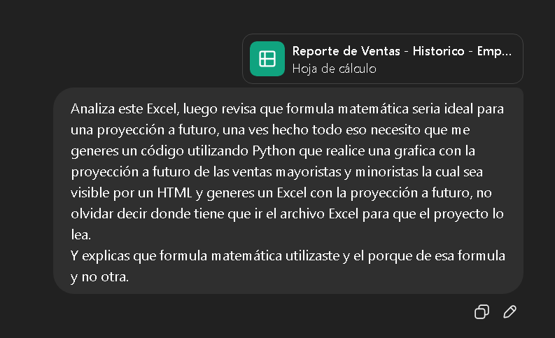

Uso de IA

Slide 4
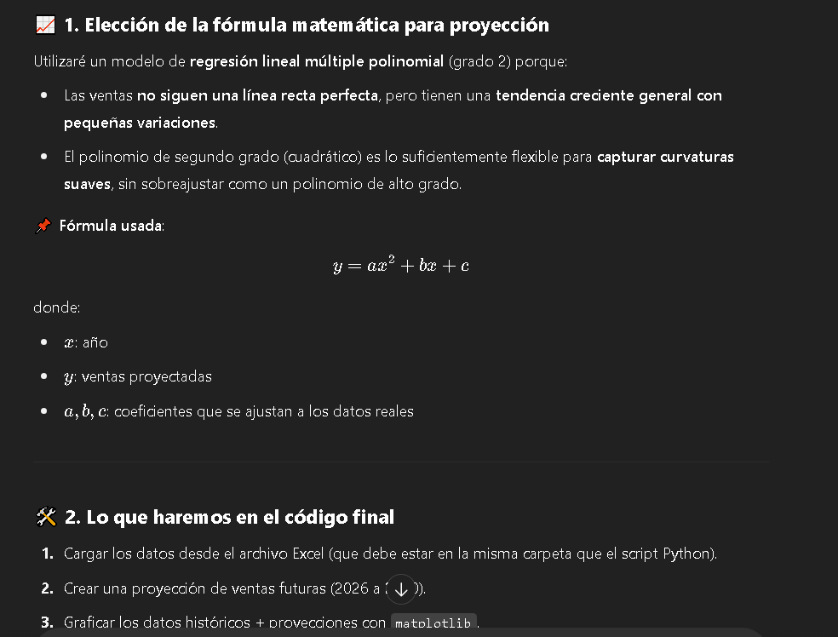
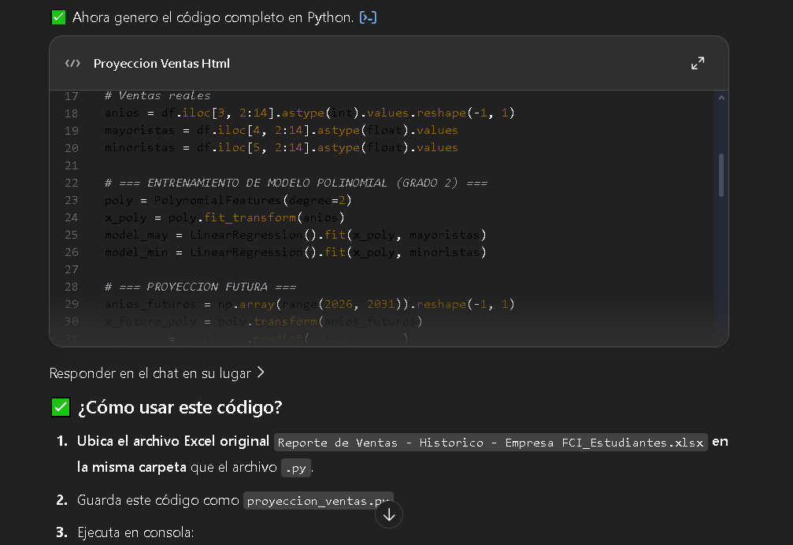
Uso de IA

Slide 5

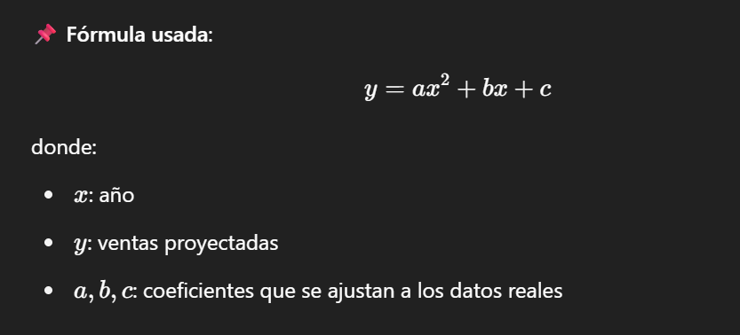
Formula matemática
Se utilizará el modelo de regresión lineal múltiple polinomial (grado 2).
Las ventas no siguen una línea recta perfecta, pero tienen una tendencia creciente general con pequeñas variaciones.
El polinomio de segundo grado (cuadrático) es lo suficientemente flexible para capturar curvaturas suaves, sin sobre ajustar como un polinomio de alto grado.

Slide 6





Herramientas Utilizadas
PANDAS

Slide 7
Codificación

Slide 8
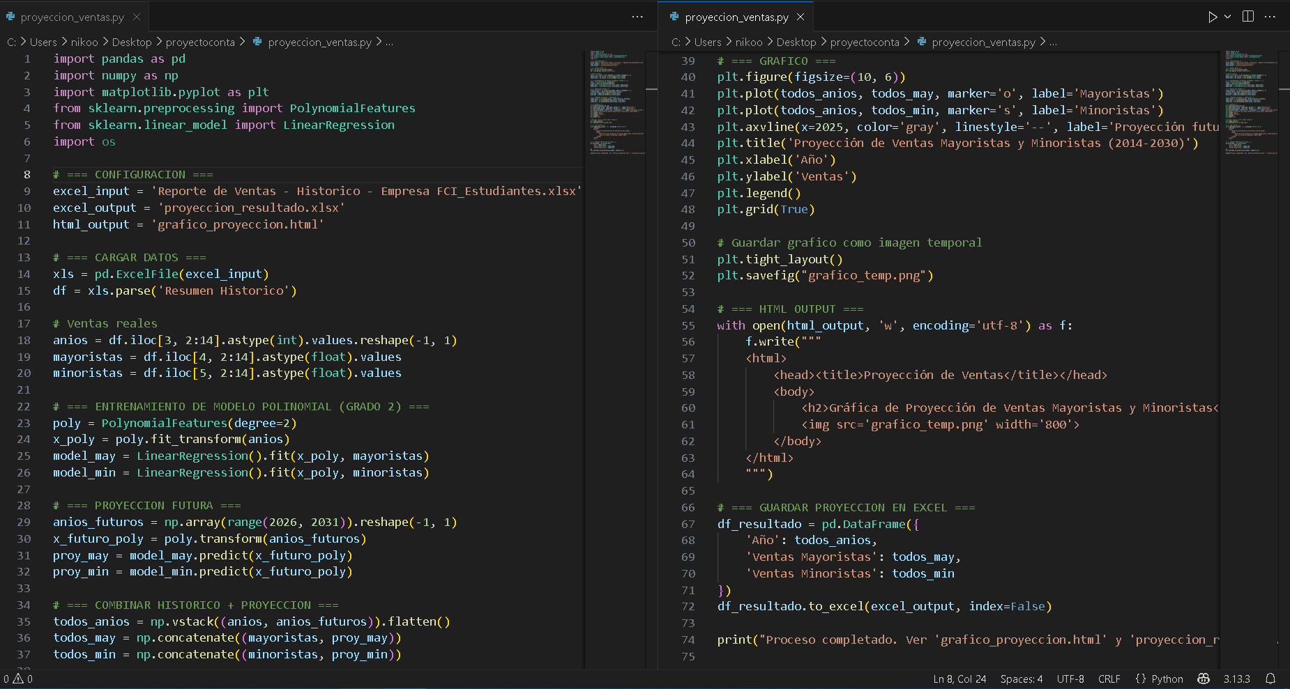

Slide 9


Estructura del Proyecto
La estructura del proyecto se centraliza en la carpeta 'proyectoconta'. En su interior, residen dos elementos fundamentales: el script proyeccion_ventas.py, que encapsula la lógica de proyección de datos, y el archivo Excel de origen facilitado por la empresa. Como resultado de su ejecución, el script produce automáticamente un gráfico interactivo en formato HTML, una imagen PNG del gráfico para referencia, y un archivo Excel con la proyección de resultados a futuro.

Slide 10

Resultados Gráfico

Slide 11
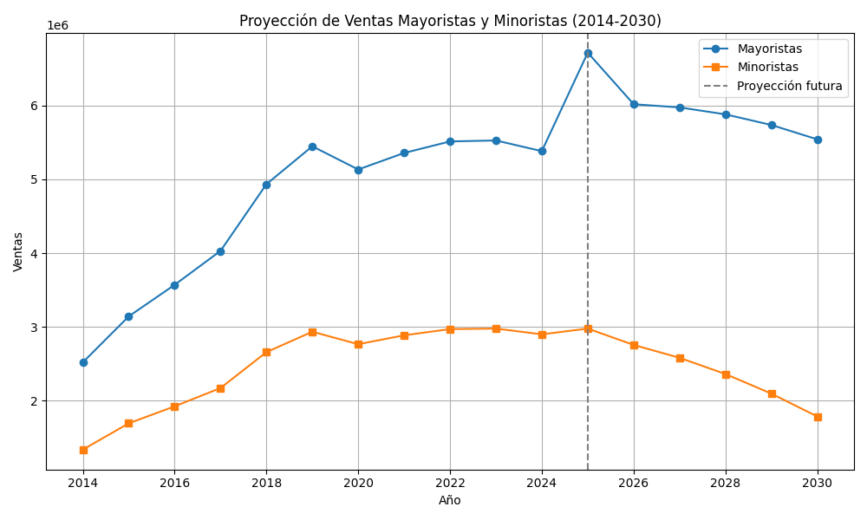

Slide 12

Conclusión
En este proyecto, abordamos la necesidad de la empresa ficticia Comercial Álamo de proyectar sus ganancias hasta 2030, un desafío crucial en el entorno competitivo actual. Para ello, implementamos una solución robusta y tecnológicamente avanzada: el análisis de ventas históricas utilizando inteligencia artificial, Excel y, fundamentalmente, la regresión lineal múltiple polinomial de grado 2. El uso de Python fue instrumental en la materialización de estas proyecciones. A través de la interacción con una IA, se generó un código en Python que permitió no solo cargar los datos desde un archivo Excel histórico, sino también realizar la proyección futura de las ventas mayoristas y minoristas. Este proyecto no solo cumple con los objetivos de aplicar conocimientos de contabilidad y costos, sino que también subraya la potencia de la integración de la IA y lenguajes de programación como Python en la modelación y visualización predictiva de ganancias comerciales.

